Slide 1
Alopecia/telogen effluvium post chirurgia bariatrica
Dott.ssa Lucia Vallesi – Biologa nutrizionista
Rimini

Slide 2
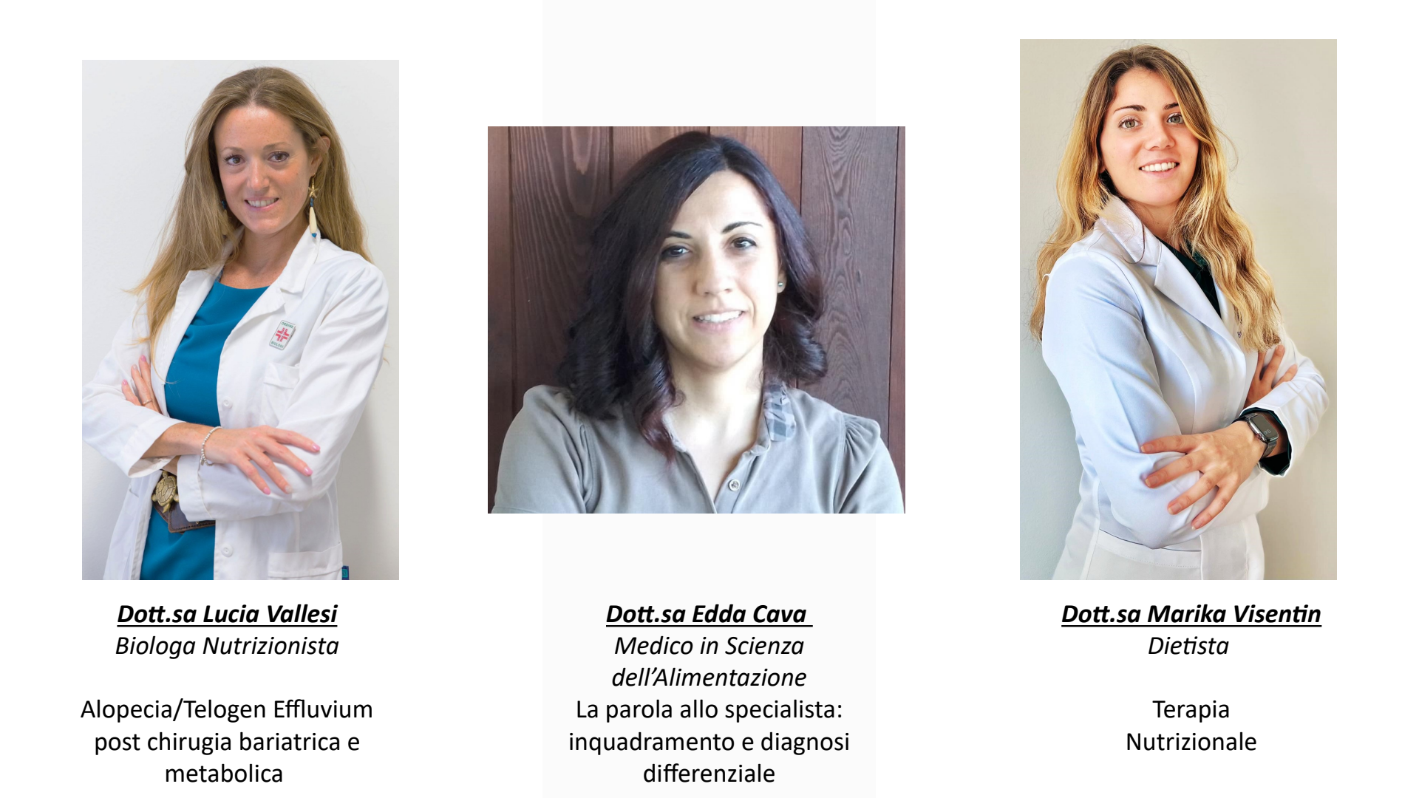
Cohen-Kurzrock RA, Cohen PR (21 aprile 2021) Telogen Effluvium indotto da chirurgia bariatrica (Bar SITE): rapporto di caso e revisione della perdita di capelli dopo chirurgia dimagrante. Cureus 13(4): e14617. DOI 10.7759/cureus.14617

Slide 3
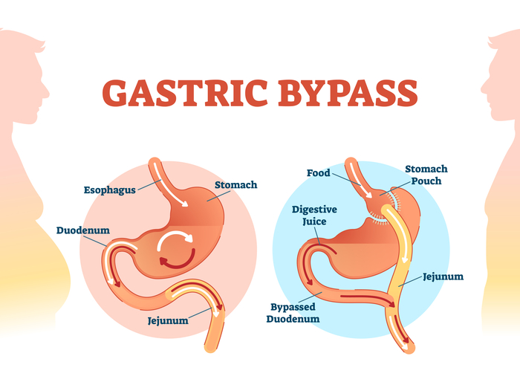
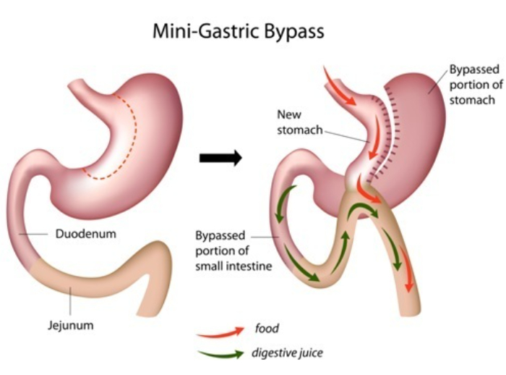
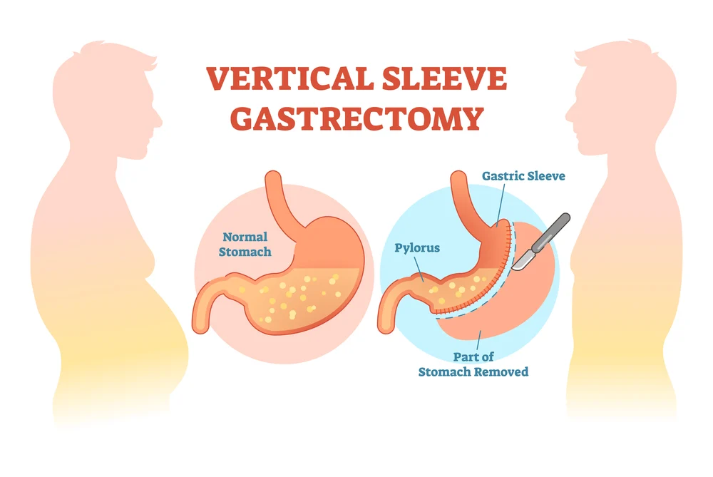
Alopecia post chirurgia bariatrica
Perdita temporanea di capelli dopo RYGB o OAGB/MGB o dopo Sleeve gastrectomy

Slide 4
Alopecia da dieta
Cambiamenti nutrizionali: carenza di vitamine e minerali essenziali (ferro, zinco, biotina e Vit. del gruppo B)

Slide 5
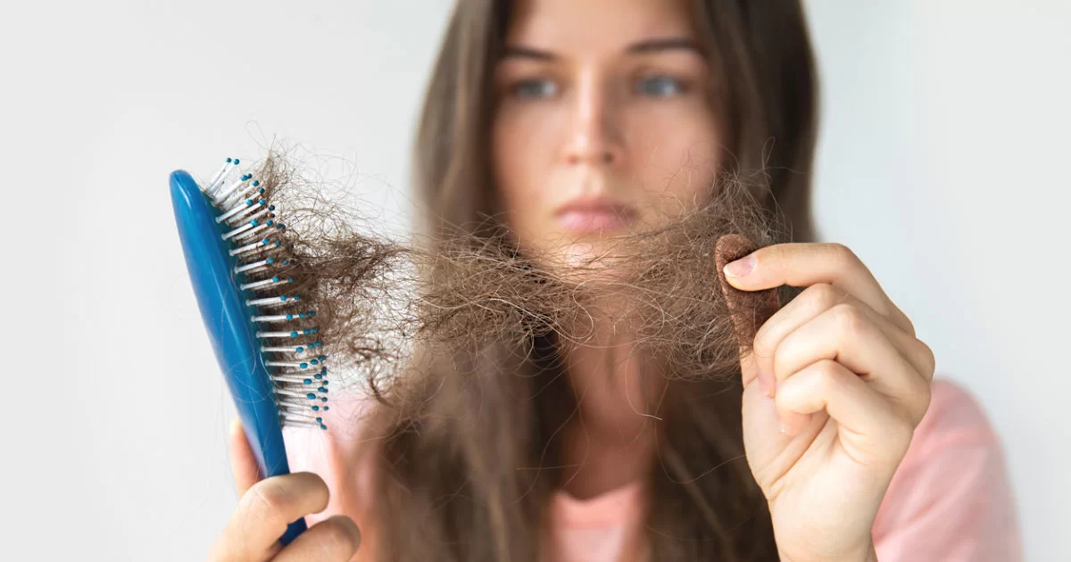
Alopecia da stress
Stress fisico: telogen effluvium (fase di riposo – telogen) perdita di capelli diffusa (dopo 3 mesi dall’intervento fino a 6 mesi)
Johnson JM, Maher JW, Samuel I, Heitshusen D, Doherty C, Downs RW (2005) Effetti delle procedure di bypass gastrico sulla densità minerale ossea, calcio, ormone paratiroideo e vitamina D. J Gastrointest Surg 9(8):1106–1110. https://doi.org/10.1016/j.gassur.2005.07.012 ( discussione 1110-1101 )

Slide 6
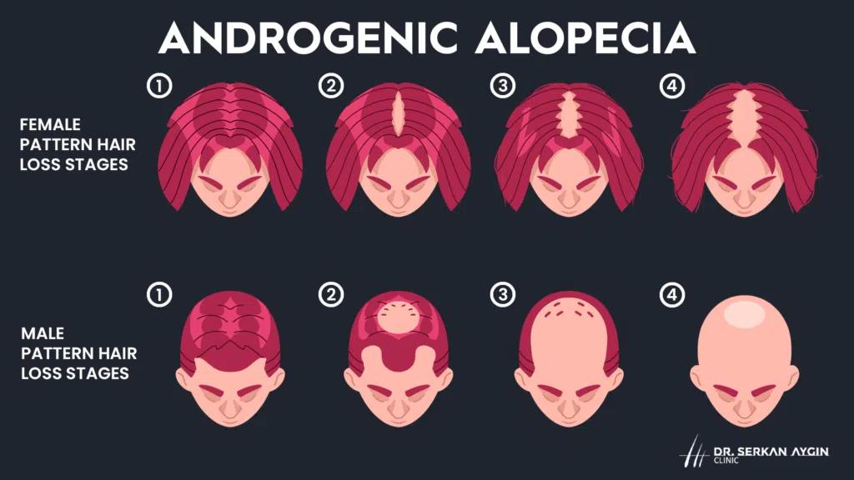
Alopecia ormonale
Cambiamenti ormonali: grazie alla perdita di peso
androgeni (DHT)

Slide 7
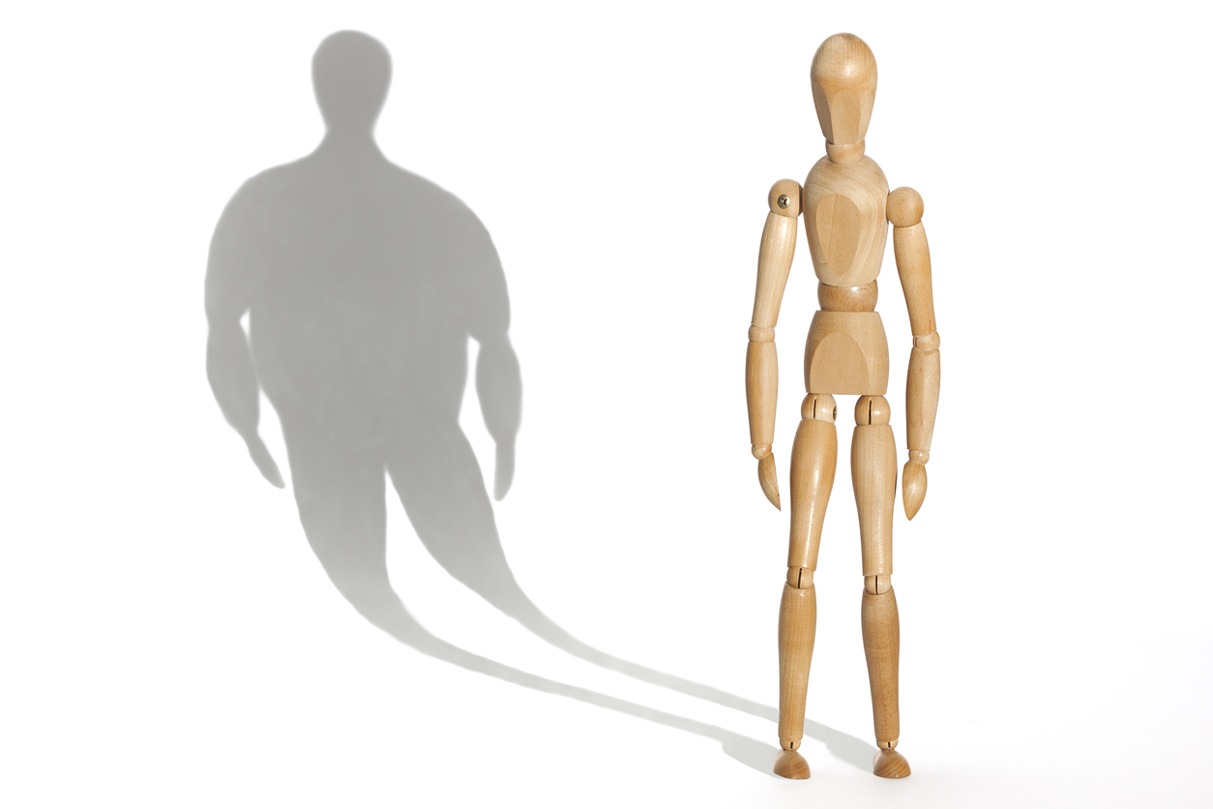
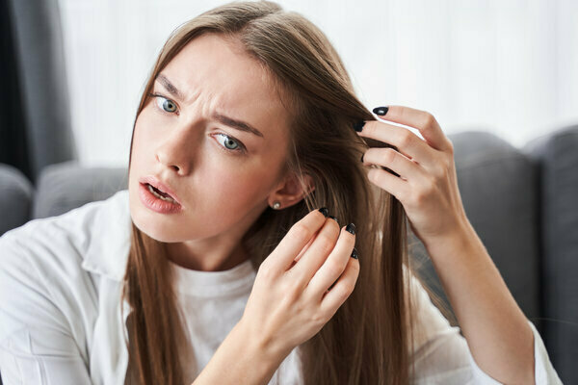
Alopecia da ansia
Fattori psicologici: cambiamento dell’immagine corporea può contribuire a stati d’ansia o depressione (2 - 4 mesi dopo)

Slide 8
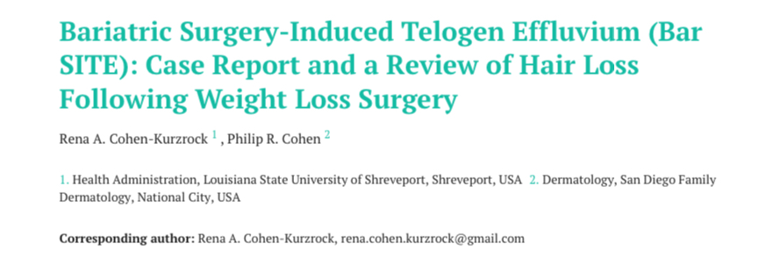
Caso clinico
24 anni obesa – PCO (metformina e contraccetivo orale) – amenorrea, irsutismo e acne
Peso: 94,5 Kg
h: 157 cm
BMI: 38,34
Sleeve gastrectomy
Cohen-Kurzrock RA, Cohen PR (21 aprile 2021) Telogen Effluvium indotto da chirurgia bariatrica (Bar SITE): rapporto di caso e revisione della perdita di capelli dopo chirurgia dimagrante. Cureus 13(4): e14617. DOI 10.7759/cureus.14617

Slide 9
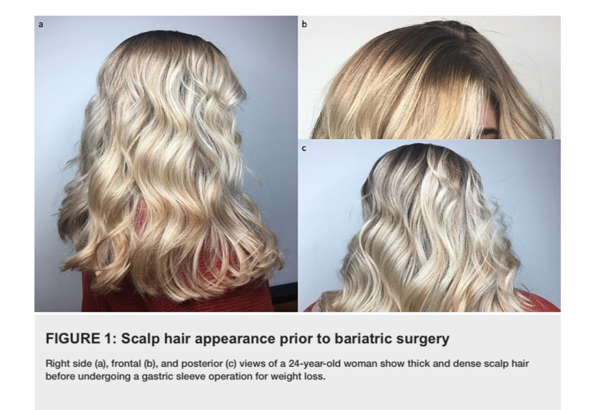
Caso clinico
Prima dell’operazione (capelli spessi e corposi)
Cohen-Kurzrock RA, Cohen PR (21 aprile 2021) Telogen Effluvium indotto da chirurgia bariatrica (Bar SITE): rapporto di caso e revisione della perdita di capelli dopo chirurgia dimagrante. Cureus 13(4): e14617. DOI 10.7759/cureus.14617

Slide 10
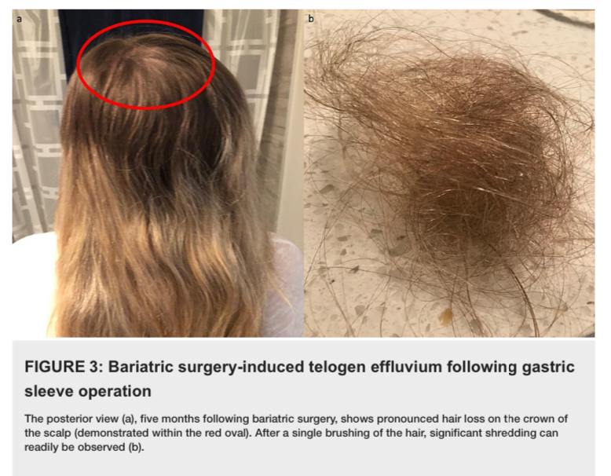
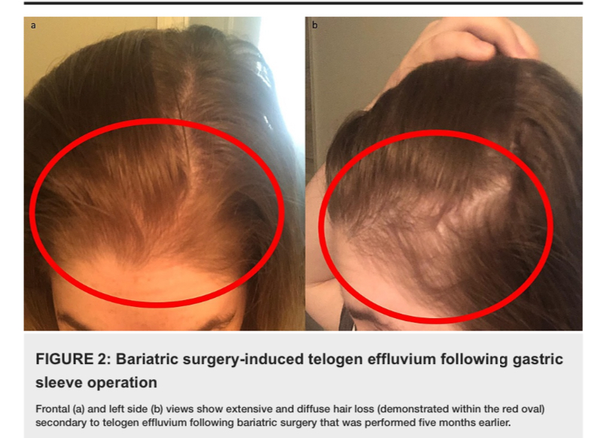
Caso clinico
7 settimane dopo l’operazione telogen effluvium
La perdita di capelli è continuata per i 9 mesi successivi (11 mesi dopo la perdita era diminuita)
Cohen-Kurzrock RA, Cohen PR (21 aprile 2021) Telogen Effluvium indotto da chirurgia bariatrica (Bar SITE): rapporto di caso e revisione della perdita di capelli dopo chirurgia dimagrante. Cureus 13(4): e14617. DOI 10.7759/cureus.14617

Slide 11
Telogen effluvium
L’intervento chirurgico bariatrico ha innescato la perdita di capelli
Nessuna carenza nutrizionale (esami di laboratorio OK)
La sua alopecia si è risolta e c’è stata una significativa crescita di nuovi capelli entro 14 mesi dall’intervento di Sleeve

Slide 12
Conclusioni
L’alopecia non è rara dopo la chirurgia bariatrica
Associata a post bendaggio gastrico, sleeve, bypass Roux-en-Y e mini bypass
Tuttavia non ci sono studi che evidenziano l’incidenza dell’alopecia associata a ciascuna di queste procedure
La perdita di capelli può essere acuta entro i primi 3-4 mesi post operatori o cronica, a partire dai 6 mesi.
Goldberg LJ, Lenzy Y: Nutrition and hair. Clin Dermatol. 2010, 28:412-9. 10.1016/j.clindermatol.2010.03.038
Neve HJ, Bhatti WA, Soulsby C, Kincey J, Taylor TV: Reversal of hair loss following vertical gastroplasty when treated with zinc sulphate. Obes Surg. 1996, 6:63-5. 10.1381/096089296765557295

Slide 13
Alopecia Vs telogen effluvium
L’alopecia a esordio acuto dopo un intervento bariatrico è solitamente causata da telogen effluvium
Il telogen effluvium indotto da un intervento bariatrico va monitorato clinicamente a lungo termine, anche dopo la successiva crescita dei capelli
Neve HJ, Bhatti WA, Soulsby C, Kincey J, Taylor TV: Inversione della perdita di capelli dopo gastroplastica verticale quando trattata
con solfato di zinco. Obes Surg. 1996, 6:63-5. 10.1381/096089296765557295
Halawi A, Abiad F, Abbas O: Chirurgia bariatrica e i suoi effetti sulla pelle e sulle malattie della pelle . Obes Surg. 2013

Slide 14
Perdita cronica
Al contrario, la perdita di capelli che ha un esordio cronico dopo un intervento bariatrico è spesso associata ad una carenza nutrizionale
La perdita dei capelli nei pazienti bariatrici può essere multifattoriale e causata da più di un’eziologia.
Justice A, Keilani Z, Tribble J (2018) Un caso clinico unico di inversione del bypass digiunoileale con revisione della letteratura. Int J Surg Case Rep 50:88–91. https://doi.org/10.1016/j.ijscr.2018.07.028

Slide 15
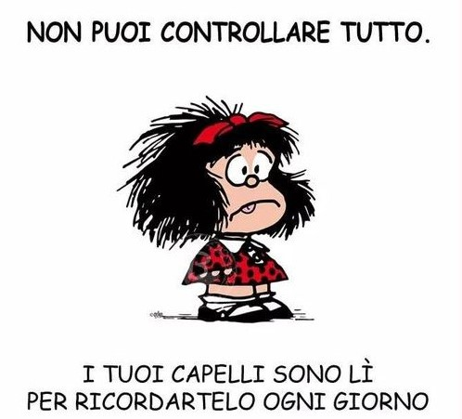

Slide 16
Grazie dell’attenzione

